Slide 1
HAAS Benjamin
T1
Projet NSI Base de donnée
DURAND Raphaël

Slide 2
Première partie : Python
I) Définitions importantes :
1) Qu’est-ce qu’une API ?
Une API est un ensemble de définitions et de protocoles qui facilite la création et l'intégration de logiciels d'applications.
API est un acronyme anglais qui signifie « Application Programming Interface », que l'on traduit par interface de programmation d'application.
2) Qu’est-ce que le format JASON et quels sont ses utilités ?
JSON (JavaScript Objet Notation) est un langage léger d’échange de données textuelles.
Pour les ordinateurs, ce format se génère et s’analyse facilement.
Pour les humains, il est pratique à écrire et à lire grâce à une syntaxe simple et à une structure en arborescence.
JSON permet de représenter des données structurées (comme XML par exemple).

Slide 3
Quelques renseignements supplémentaires :
1) Quelques informations :
- Le timestamp représente l’horodatage
- Le diminutif dt représente le data time, sa valeur est égale au temps en seconde depuis l’epoch (le 1er janvier 1970
- L’UTC ( Coordinated Universal Time représente le décalage horaire et ainsi les fuseaux horaires
2) Quelques unités :
- La température est en Kelvin
- La vitesse du vent est en m/s et sa direction en degrés
- La visibilité est représentée en mètres
- La pression atmosphérique est en hPa

Slide 4


II) Obtention des données :
- Première étape se connecter aux données grâce à l’API :
- Le retour pour chaque heure :

Slide 5


- Etape 2 : extraire les données intéressantes :
- Convertir les données dans les bonnes unités :
De Kelvin à Celsius :
De la date au timestamp :

Slide 6
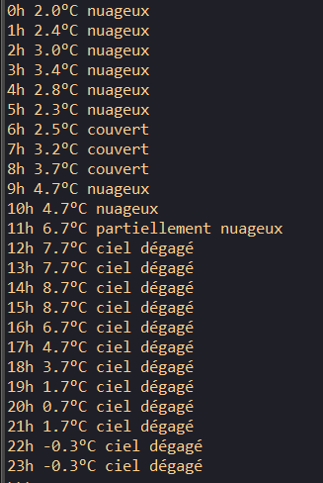
Affichage et résultat
>>>

Slide 7

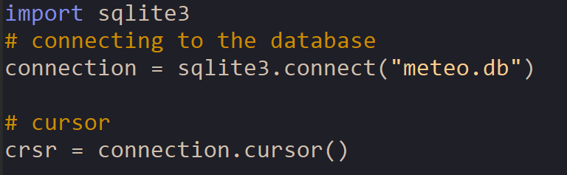

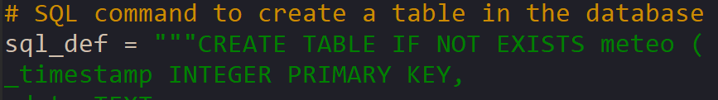
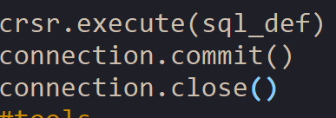
Deuxième partie : Base de donnée
Première étape : Création de la base de donnée :
I) Connection :
II) Création :
III) Exécution et fermeture :

Slide 8
Deuxième étape : Remplissage de la base de donnée
Etape 1: Avoir toutes les données :
Quelques exceptions :
- La date :
- Le timestamp :
Etape 2 : Insertion :

Slide 9
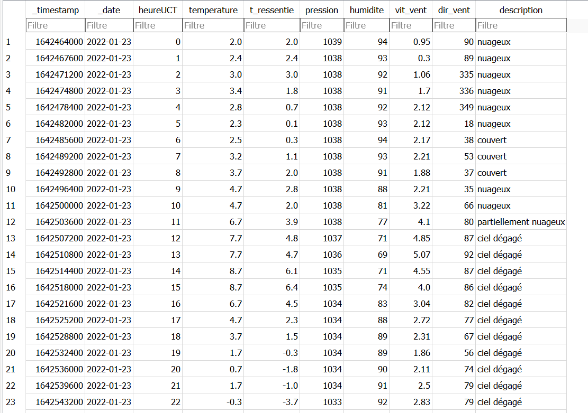

Résultat
Moyenne

Slide 10

Troisième partie : Application à quatre villes
Etape 1 :récupération des Coordonnées GPS :
Brest : latitude : 39 ; longitude : 116
Lille : latitude : 50 ; longitude : 3
Toulouse : latitude : 43 ; longitude : 1
Marseille : latitude : 43 ; longitude : 5

Slide 11
Etape 2 : Création de la base de donnée :
Partie 1 : Clé étrangère :
1) Création de la base avec clé étrangère
2) Création de plusieurs bases de données :

Slide 12
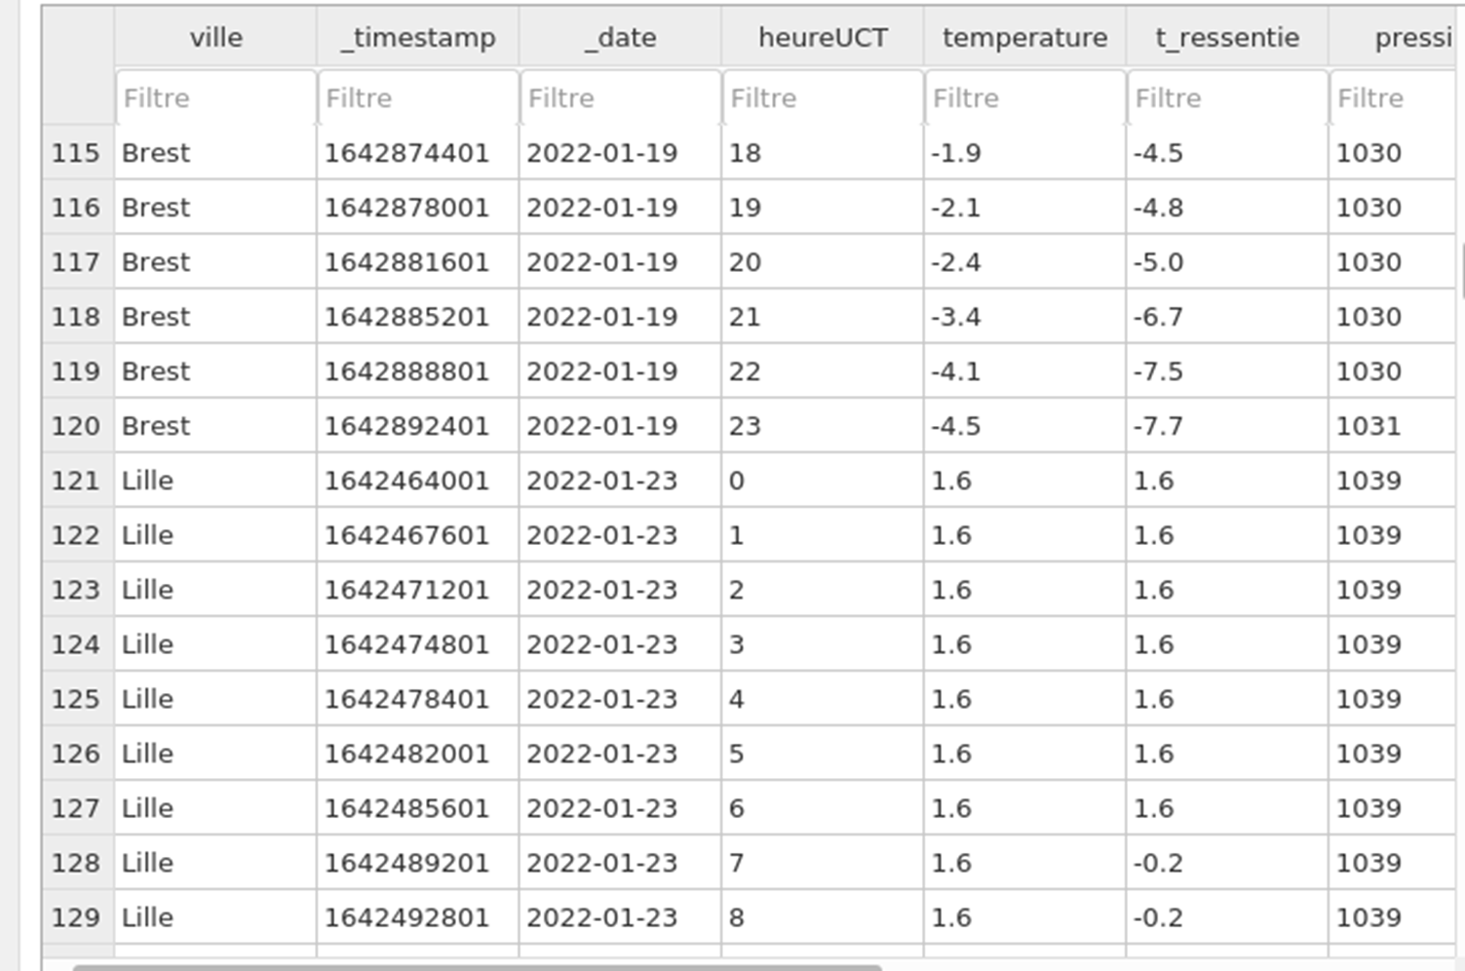
Résultats des 2 méthodes :
Méthode 1

Slide 13
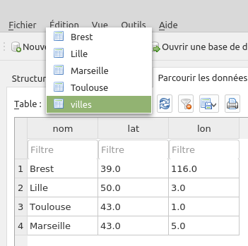
Une table pr ville

Slide 14
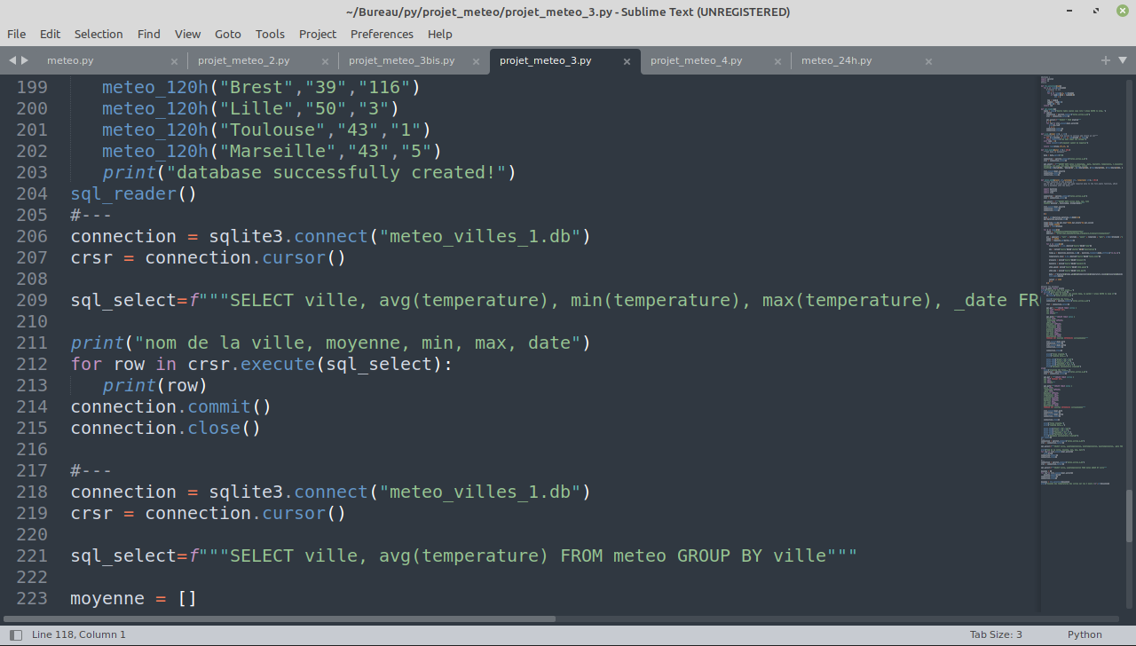

Slide 15
